Slide 1








PHÒNG GD &ĐT LONG BIÊN
TRƯỜNG TIỂU HỌC PHÚC LỢI
TIẾNG VIỆT
ĐỌC MỞ RỘNG

Slide 2






Khởi động

Slide 3


Slide 4

Thứ sáu ngày 4 tháng 3 năm 2022
Tiếng Việt
Đọc mở rộng

Slide 5

Tìm đọc sách báo, bài viết về một loài vật nuôi trong nhà.
Notes:
5

Slide 6
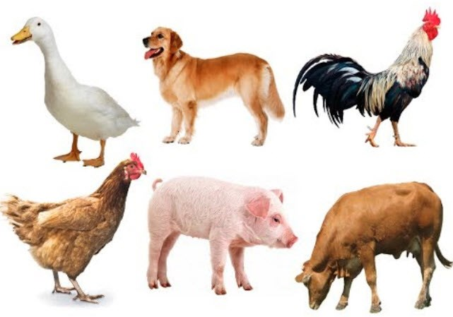

Slide 7

Tên loài vật đó là gì ?
Loài vật đó ăn gì ?
Đặc điểm nào khiến em nhớ nhất?
Loài vật đó sống ở đâu?

Slide 8


Đọc trước lớp
Notes:
8

Slide 9



Viết vào phiếu đọc sách
Tên sách báo, câu chuyện
Tên tác giả
Chi tiết em thích

Slide 10


